Slide 1

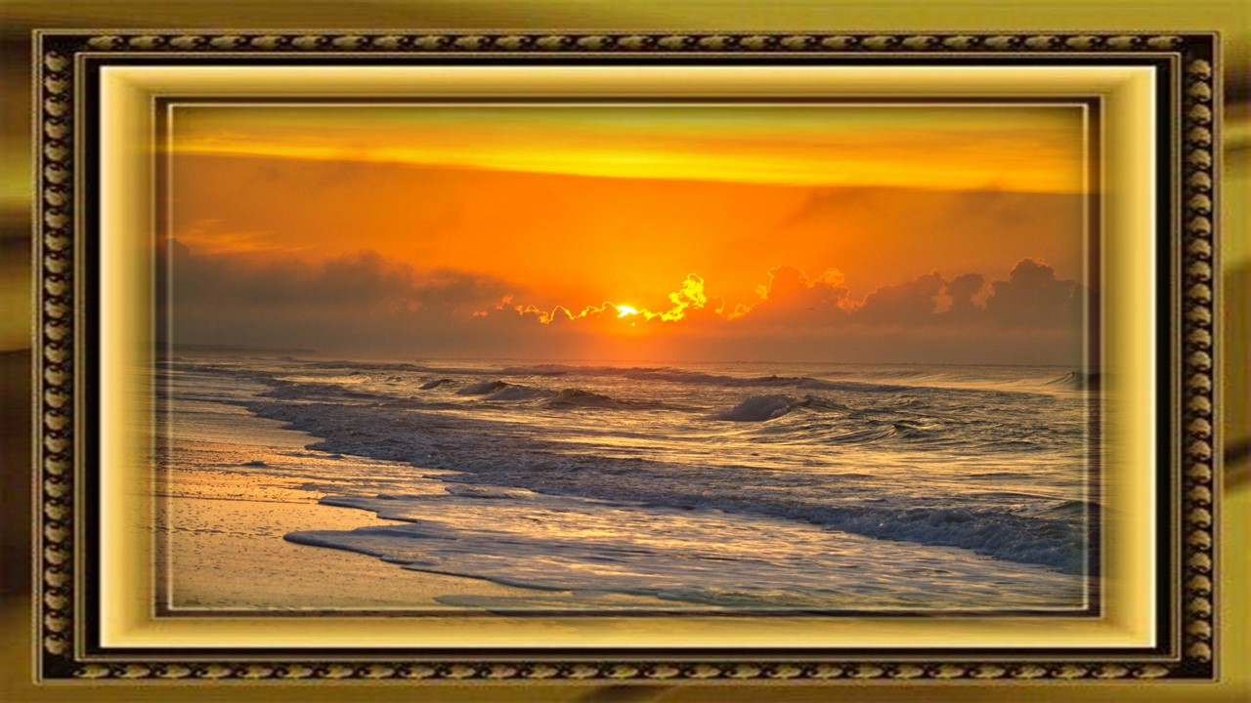


Slide 2
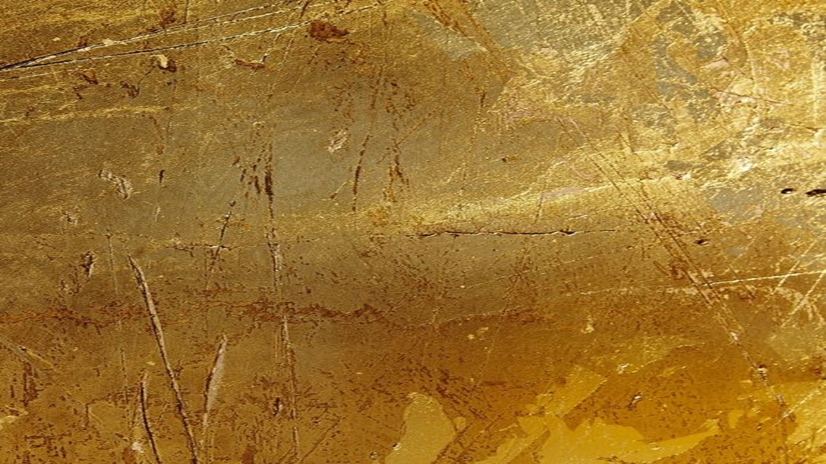

Slide 3

Vozes do Mar
Florbela Espanca

Slide 4
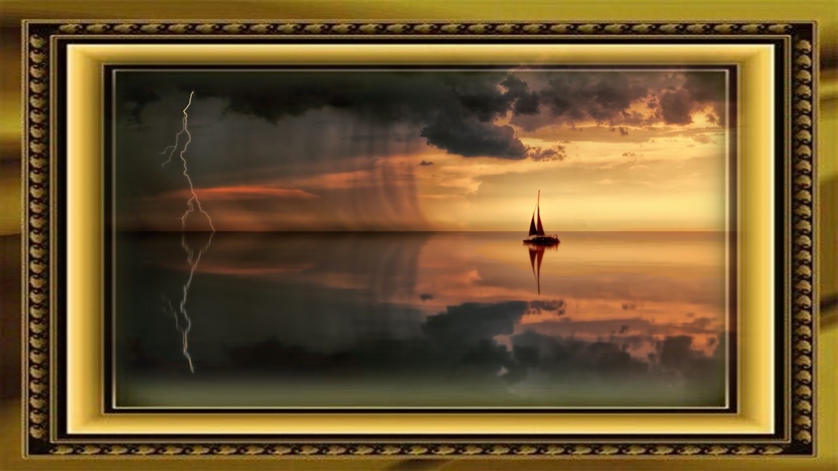

Slide 5
Quando o sol vai caindo sobre as águas
Num nervoso delíquio d'oiro intenso,
Donde vem essa voz cheia de mágoas
Com que falas à terra, ó mar imenso ?

Slide 6
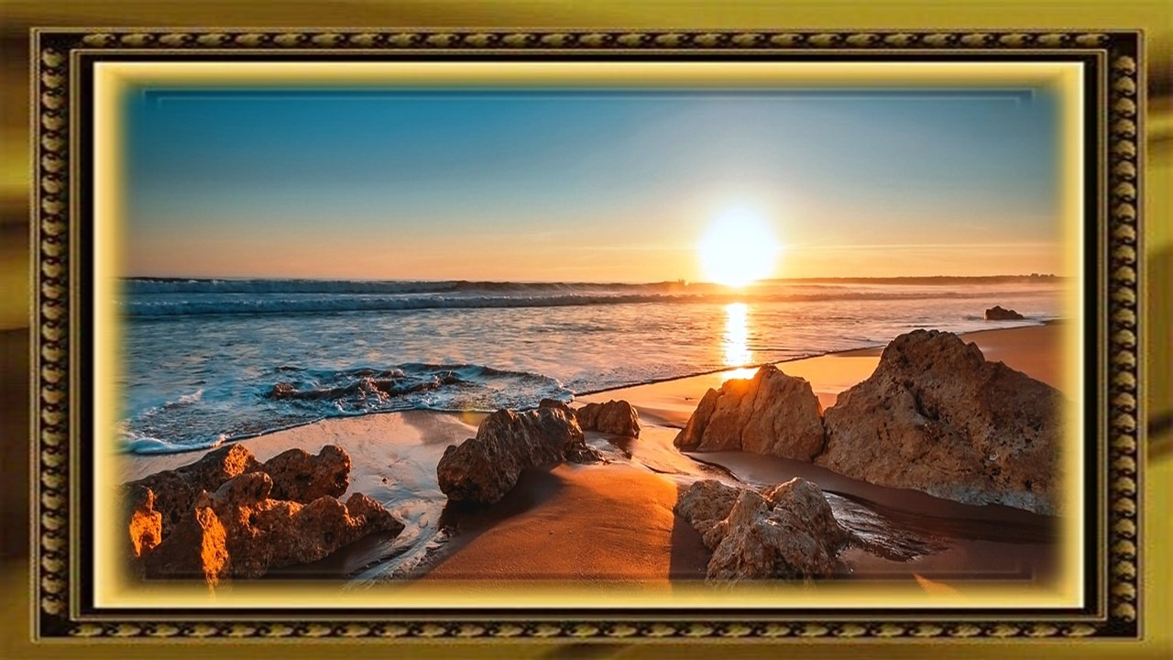

Slide 7
Tu falas de festins, e cavalgadas
de cavaleiros errantes ao luar ?
Falas de caravelas encantadas
que dormem em teu seio a soluçar ?

Slide 8
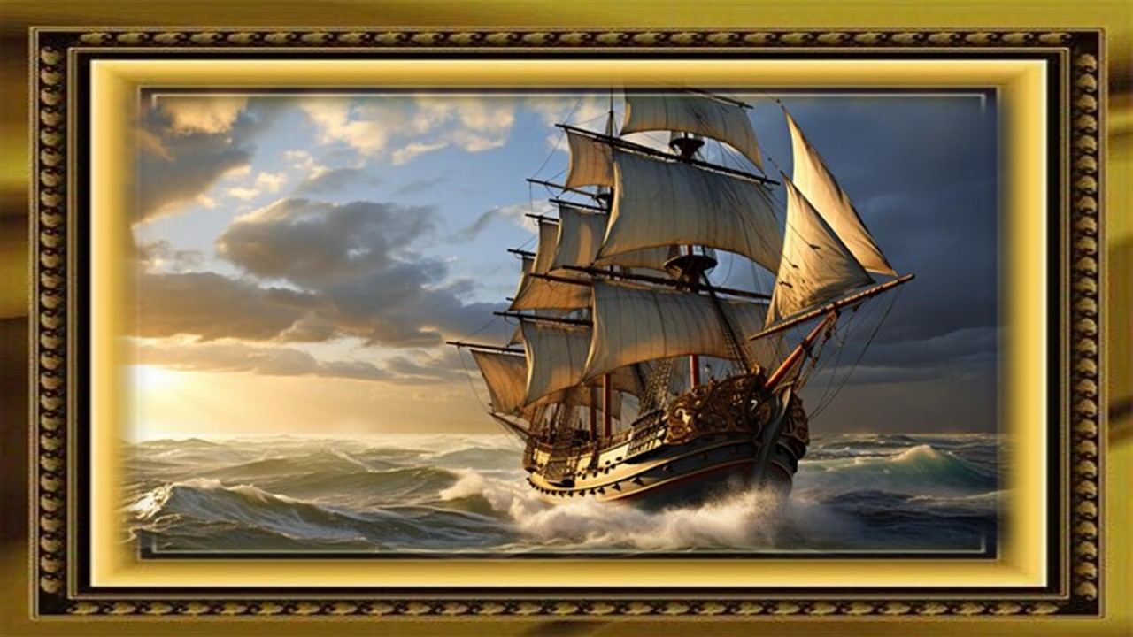

Slide 9
Tens cantos d'epopeias ? Tens anseios
d'amarguras? Tu tens também receios,
ó mar cheio de esperança e majestade ?!

Slide 10
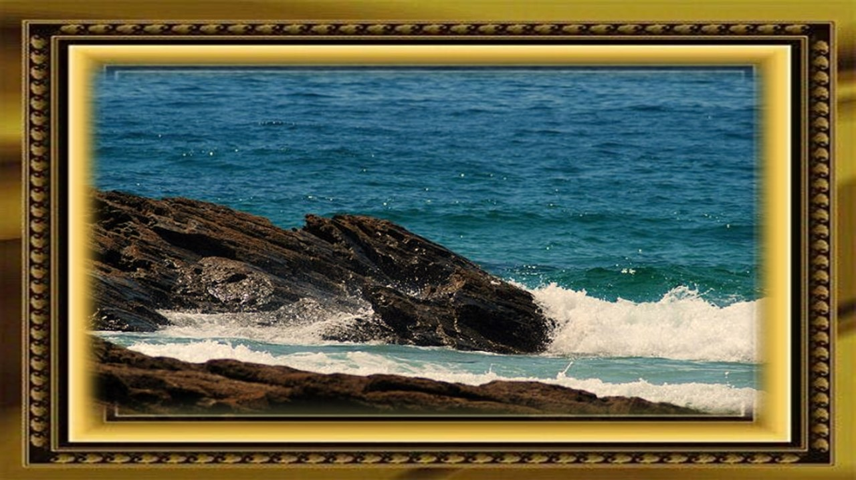

Slide 11
Donde vem essa voz, ó mar amigo?
Talvez a voz do Portugal antigo,
Chamando por Camões numa saudade !

Slide 12
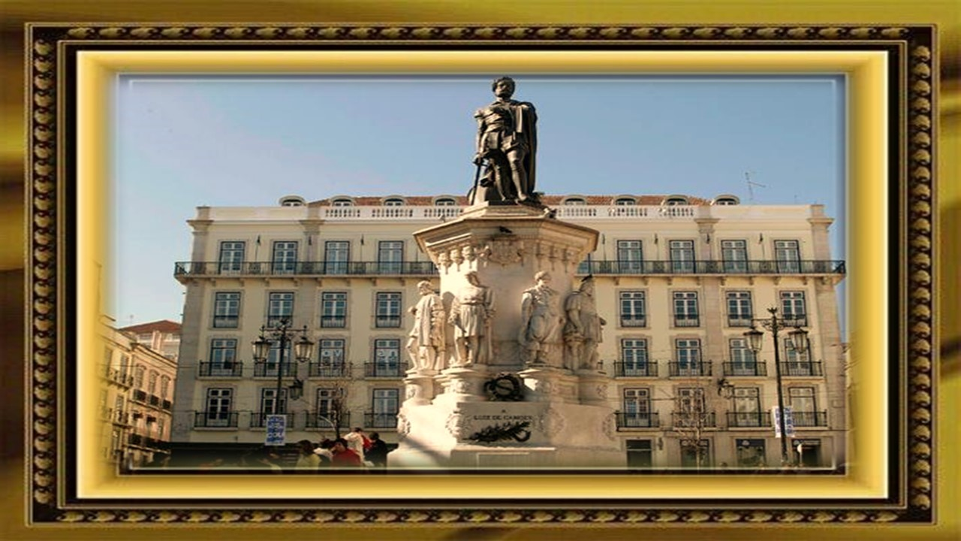

Slide 13
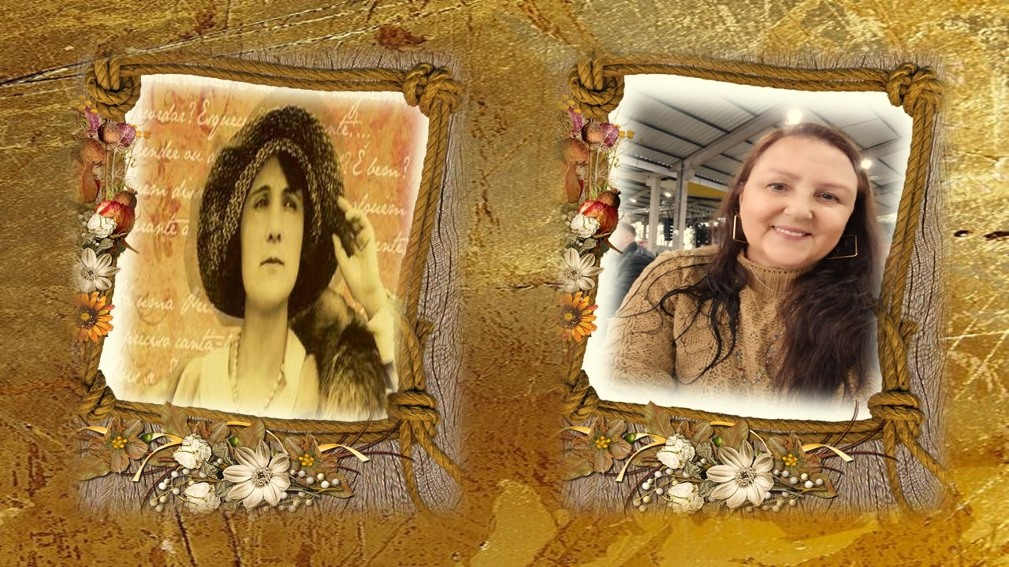
Florbela Espanca
Cléo Menegatt

Slide 14
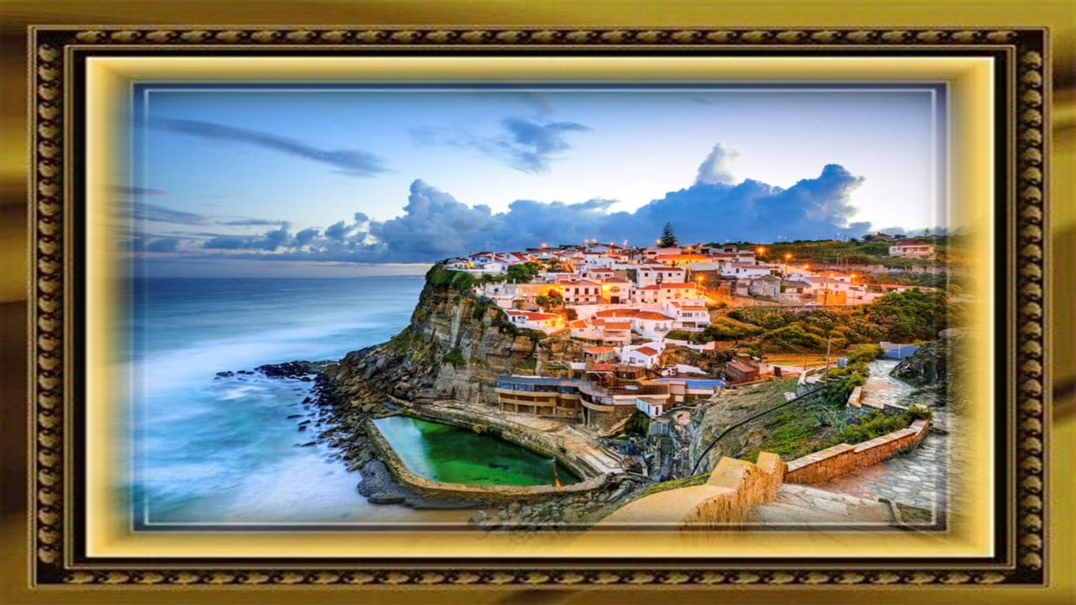

Slide 15
Imagens: Internet e Acervo Pessoal
Texto:Florbela Espanca
Música: La Mer-Paul Mauriat
http://www.sergrasan.com.br/cleoslides
Canal no Youtube:
http://www.youtube.com/c/CleoniceMenegattGoelzer
Criação, Formatação e Edição:
Cléo Menegatt

